Slide 1



Trường THCS Tả Thanh Oai
NHIỆT LIỆT CHÀO MỪNG
Các thầy cô giáo và các em học sinh
về dự tiết học Toán 9
****Lớp 9A1****

Slide 2
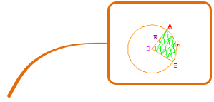
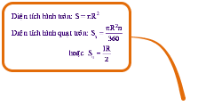
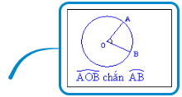
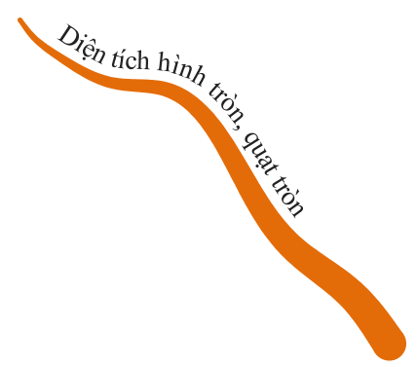
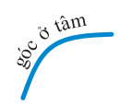
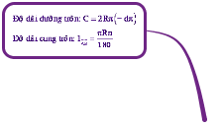

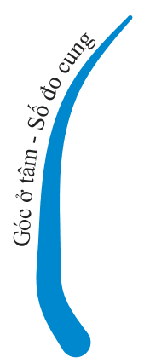

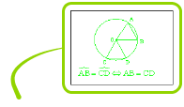
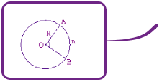


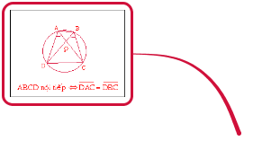
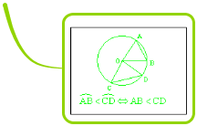




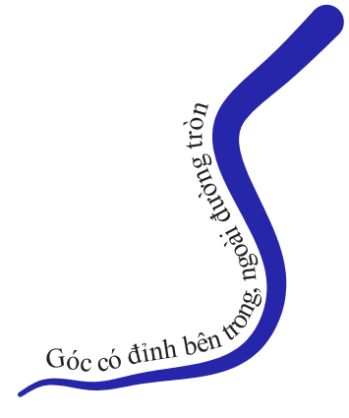

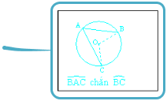
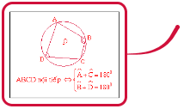

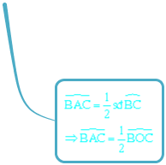
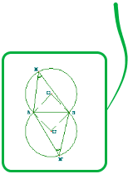

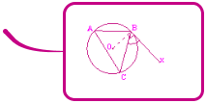

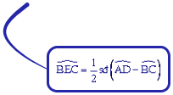
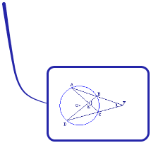

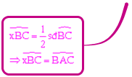
Tiết 56: ÔN TẬP CHƯƠNG III

Slide 3
TRẮC NGHIỆM 1: (Đúng hay Sai ?)
Tứ giác ABCD nội tiếp được trong đường tròn khi có một trong các điều kiện sau:
Đ
1) Bốn đỉnh A,B,C,D cách đều điểm O.
Đ
2) Tứ giác ABCD là hình thang cân.
S
3) ABCD là hình thang vuông.
Đ
4) ABCD là hình chữ nhật.
5)
S
6)
Đ

Slide 4

TRẮC NGHIỆM 2:
Hãy chọn đáp án Đúng:
Trong hình vẽ bên, Tứ giác sau đây nội tiếp:
A
A. Tứ giác HOKC
K
B. Tứ giác HOKF
F
O
C. Tứ giác BFKC
B
H
C
D. Tất cả đều đúng.

Slide 5
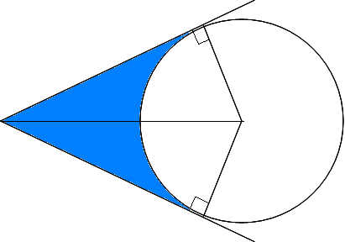
Nêu cách tính diện tích phần tô màu trong hình dưới đây:
B
A
O
C
S = S_{ABOC} – S_{qOBC}

Slide 6
II. BÀI TẬP
Cho tam giác ABC vuông ở A. Trên AC lấy một điểm M và vẽ đường tròn tâm O đường kính MC cắt BC tại E và cắt BM kéo dài tại D.
a) Chứng minh tứ giác ABEM và ABCD nội tiếp.
b) Chứng minh: .
c) Đường thẳng DA cắt đường tròn tại S. Chứng minh CA là tia phân giác của góc .
d) Cho biết
và MC = 8cm.
Tính diện tích hình viên phân giới hạn bởi cung và dây CE của đường tròn (O)?

Slide 7

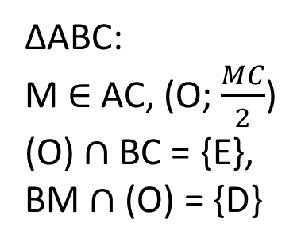
ΔABC:
M $∈$ AC, (O; $\frac{MC}{2}$)
(O) $∩$BC = {E},
BM $∩$ (O) = {D}
B
E
GT
A
C
M
O
Tứ giác ABEM, ABCD nội tiếp
$\hat{ABD}= \hat{ACD}$
DA $∩$ (O) = {S} => CA là tia phân giác
của $\hat{SCB}$
$\hat{ACB}={30}^{0},$ MC = 8cm
=> S hình viên phân giới hạn bởi cung và dây CE của (O)
KL
D

Slide 8
HOẠT ĐỘNG NHÓM
NHÓM 1 -> 4
NHÓM 5 -> 8
B
B
E
E
M
A
1
O
2
C
M
O
1
S
A
C
D
D
S
TH1: S nằm giữa A và D
TH2: D nằm giữa A và S

Slide 9
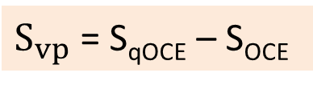
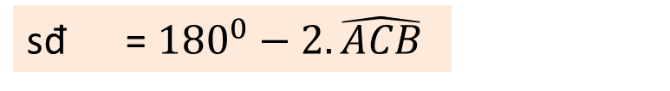
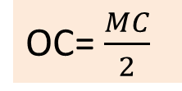
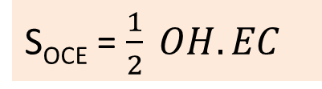
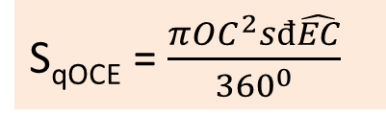
B
E
S hình viên phân giới hạn bởi cung và dây CE của (O)
M
H
$S_{vp}$ = S_{qOCE} – S_{OCE}
A
1
O
2
C
S_{qOCE} = $\frac{π{OC}^{2}sđ\hat{EC}}{{360}^{0}}$
S_{OCE} = $\frac{1}{2} OH.EC$
S
D
OC= $\frac{MC}{2}$
OH=OC.sinACB
EC = 2.HC = 2.OC.cosACB
sđ = ${180}^{0}−2.\hat{ACB}$

Slide 10
Bổ sung:
Biết cung CmD của (O) có số đo bằng 80⁰. Tính diện tích hình quạt OCmD.
B
E
M
A
1
C
O
2
S
m
D
t

Slide 11
HƯỚNG DẪN VỀ NHÀ
- Xem lại các dạng BT trắc nghiệm, tính toán, chứng minh.
- Ôn lại các công thức tính, các dấu hiệu nhận biết, các định lí.
- Tiết sau kiểm tra 1 tiết chương III hình học phẳng.

